Slide 1

제17장 소득세와 부가가치세
17.1 소득세의 과세대상
17.2 소득세의 세율구조와 과세단위
17.3 부가가치세의 성격
17.4 부가가치세의 세율구조

Slide 2
17.1 소득세의 과세대상
소득세 : 각 납세자가 자신의 경제적 능력에 비례하는 조세부담을 지도록 만든다는 능력원칙에 근거
사람들의 경제적 능력을 직접 측정하는 데 어려움이 있어, 소득을 대리변수(proxy variable)로 삼아 이를 과세의 기초로 삼음
경제적 능력에 대한 대리변수로서 소득을 정의할 때 우리가 보통 소득이라고 생각하는 것만을 그 속에 포함시키는 것으로는 불충분
미실현 자본이득(unrealized capital gains) 등도 소득의 일부로 포함시켜야 함

Slide 3
헤이그-사이먼즈의 소득 정의
헤이그-사이먼즈(R. Haig and H. Simons)의 소득 정의
소득 = 두 시점 사이에 발생한 경제적 능력 순증가의 화폐가치 = 소비 + 순가치(net worth)의 변화
납세자의 경제적 능력을 증가시키는 것은 모두 소득으로 보고 그것의 실현 여부는 중요하지 않다는 입장
능력원칙의 더욱 충실한 구현이 가능
세원의 계속적 잠식이라는 문제를 해결하는 데도 도움
효율성 측면에서도 장점 : 모든 종류의 소득이 동등한 대우를 받아 교란을 피할 수 있음

Slide 4
헤이그-사이먼즈의 소득 정의
헤이그-사이먼즈의 소득 정의를 반영한 포괄적 소득세(comprehensive income tax) 제도 실행의 문제점
가격이 계속 변화하는 상황에서 각 납세자의 경제적 능력 순증가를 정확히 파악한다는 것은 거의 불가능
자본이득을 과세대상에 포함시키는 것은 이중과세(double taxation)의 위험성을 안고 있음
소비능력에 비례한 과세에 목적을 두는 한 자본이득에 대한 과세는 문제를 일으키지 않는다는 반론
우리가 보통 소득으로 간주하지 않는 여러 가지를 소득에 포함시켜 과세하는 것은 매우 어려움 (ex. 집 안에서 생산되는 재화와 서비스, 여가, 귀속소득 등)

Slide 5
현실의 소득 정의
헤이그-사이즈먼의 소득 정의는 발생주의(accretion concept) 원칙에 기초
현실의 소득세제는 대부분 실현된 소득만을 과세대상에 포함시키는 실현주의(realization concept) 채택
요소소득(factor earnings)은 매우 전형적인 소득이므로 이들을 소득세의 과세대상에 포함시키는 데 아무 문제가 없음 (ex. 임금, 임대료, 이자, 배당금 등)
현실에서는 소득의 일종이지만 과세대상에서 제외되고 있는 것 ⇒ 자본이득, 이전지출, 현물보수, 귀속임대료 등

Slide 6
각종 공제제도
이상적으로는 어떤 사람이 번 소득에서 이를 얻기 위해 소요된 비용을 차감한 나머지를 그 사람의 납세능력으로 간주하고 이에 대해 소득세를 부과해야 마땅
그러나 소득 취득에 소요된 비용을 정확하게 계산해 낸다는 것은 현실적으로 거의 불가능
납세자가 어쩔 수 없이 지출할 수밖에 없는 비용이기 때문에 납세능력을 그만큼 감소시키는 결과가 나타난다는 이유에서 공제를 허용해 주는 사례도 많음
예 : 인적공제, 보험료, 교육비, 의료비 등

Slide 7
각종 공제제도
소득공제(deduction) : 공제항목들은 과세 대상이 되는 소득에서 공제액만큼을 빼 주는 것
높은 한계세율의 적용을 받는 납세자일수록 같은 크기의 소득공제에서 받는 실질적 혜택이 더 커짐
예 : 인적공제, 근로소득공제 등

Slide 8
각종 공제제도
세액공제(tax credit) : 세금을 직접 깎아 주는 형식으로 공제를 해주는 것
한계세율과 관계없이 세액공제액 그 자체가 바로 세금 절감폭이 됨
세액공제의 경우 한계세율이 낮은 사람에게 상대적으로 더욱 유리하게 작용할 수 있음
예 : 배당소득공제, 저축세액공제 등

Slide 9
각종 공제제도
어떤 항목에 대해 어느 수준의 공제를 허용해야 하며, 소득공제와 세액공제 중 어떤 형태를 취해야 할 것이냐에 대한 객관적인 답을 찾기 어려움
너무 많은 항목에 대해 공제를 허용하게 되면 조세제도가 복잡해지는 문제 발생
최저한의 생활에 필요한 비용(최저생계비)을 고려해 각종 공제의 크기를 적절하게 결정해야 함
공제의 크기 결정시 조세수입을 고려할 필요 있음
아주 소수의 사람만이 소득세를 납부하게 되는 것도 문제

Slide 10
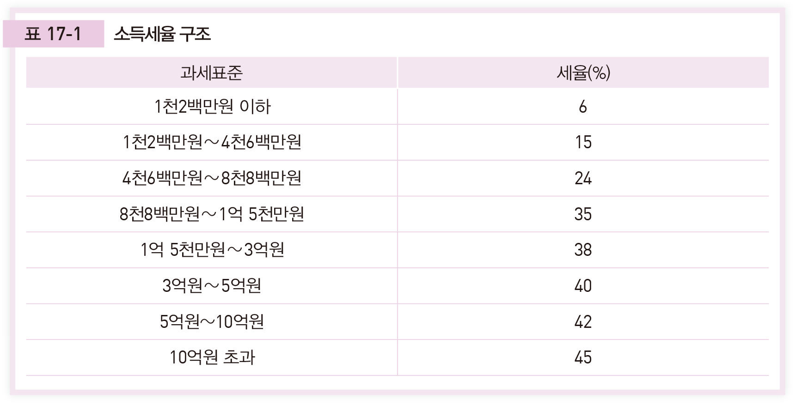
17.2 소득세의 세율구조와 과세단위
대개 낮은 소득의 구간에는 낮은 세율이 적용되다가 높은 소득의 구간으로 옮겨가면서 점차 높은 세율이 적용되는 계단식 구조
우리나라의 소득세율구조(한계세율)

Slide 11
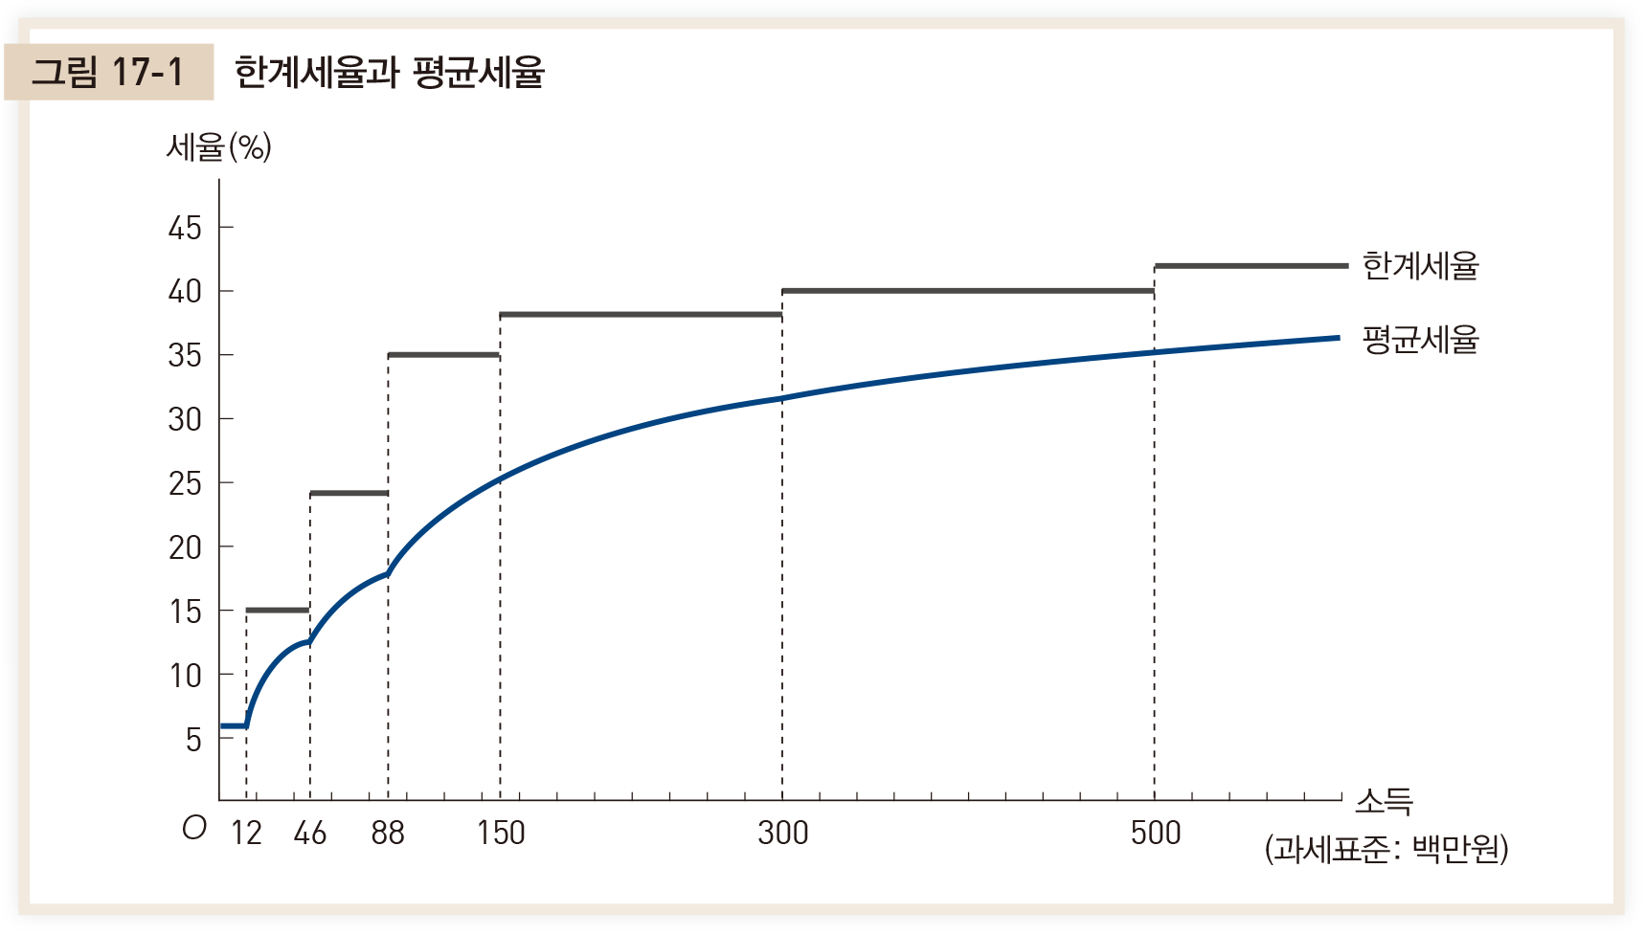
소득세의 세율구조
한계세율(marginal tax rate)과 평균세율(average tax rate)
한계세율 : 소득 1원이 증가했을 때 세액의 증가
평균세율 : 세액을 소득으로 나눈 것
한 소득구간 내에서 한계세율은 일정해도 평균세율은 변화 가능

Slide 12
소득세의 세율구조
세율구조에 관한 선택은 소득구간과 각 소득구간의 세율에 관한 선택을 의미 ⇒ 누진성(progressivity)
지금까지 논의한 세율은 납세자의 소득에서 각종 공제를 차감한 과세표준을 기초로 하여 정의
과세표준에 따른 세율만으로 소득세제의 누진성을 평가하면 현실을 정확하게 파악하지 못하게 될 가능성 있음
예 : 부유층에게 많은 공제가 허용되는 경우
각 소득계층의 실질적 조세부담을 알기 위해서는 실효세율(effective tax rate)을 파악해야 함
실효세율 : 소득세액을 공제 전의 총소득으로 나눈 비율

Slide 13
소득세의 세율구조
세율구조의 선택과정에서 몇 개의 소득구간으로 나눠야 할 것인지도 중요한 문제
소득구간을 좁게 잡아 많은 수의 소득구간으로 세분하게 되면 조세제도가 복잡해지는 단점
소득구간을 크게 잡으면 한 소득구간에서 바로 위 소득 구간으로 옮겨갈 때 한계세율이 급격하게 상승하기 때문에 경제주체의 선택행위에 상대적으로 큰 교란을 가져온다는 문제점

Slide 14
소득세의 세율구조
단일세율소득세(flat rate income tax)의 아이디어
모든 소득에 대해 단 한 가지의 세율 적용
기본공제나 소득 취득과 관련된 비용에 대한 공제를 제외하고는 어떤 공제도 허용하지 말 것을 요구
단일세율소득세 제도의 장점
민간부문 의사결정에 대한 교란과 행정비용 줄일 수 있음
각종 공제제도를 이용한 합법적 조세회피 행위 억제
단일세율소득세 제도의 단점
누진세율 소득세에 비해 고소득층에게 유리한 결과

Slide 15
소득세 과세단위의 선택
개인별로 소득세를 과세해야 하는지 가족을 단위(부부 소득의 합)로 과세를 해야 하는지의 선택 문제
과세단위의 선택은 부담의 공평성에 영향
결혼과 관련된 결정에 대한 교란을 일으키는 원인이 될 수도 있음
현실의 거의 모든 나라는 소득수준이 높아질수록 더 높은 한계세율이 적용되는 세율구조
과세단위의 선택문제가 복잡한 양상을 띠게 되는 것은 바로 이와 같은 세율구조에 기인

Slide 16
소득세 과세단위의 선택
과세단위를 선택하는 과정에서 고려해야 할 기본원칙
(1) 수평적 공평성(horizontal equity) : 똑같은 소득을 갖는 가정이 다른 조건까지 동일하다면 똑같은 세부담을 져야 함
(2) 결혼중립성(marriage neutrality) : 어떤 두 사람이 결혼을 한다고 해서 그들의 세 부담이 달라져서는 안 됨
이것은 효율성의 관점이나 공평성의 측면과도 관련
과세단위의 선택문제가 어려운 이유는 어떤 것을 선택하더라도 이 두 원칙을 동시에 충족시킬 수 없다는 데 있음

Slide 17
소득세 과세단위의 선택
한 쌍(A)은 부인에 비해 남편의 소득이 훨씬 더 큰 반면, 다른 한 쌍(B)은 부부가 같은 소득을 얻는 두 가족의 예
개인을 관세단위로 삼은 경우
각 가족이 내는 세금의 총액은 그들이 결혼을 했다고 해서 달라지지 않으므로 결혼중립성의 원칙 충족
그러나 수평적 공평성의 원칙이 충족되지 못함
가족을 과세단위로 삼은 경우
두 가족이 같은 세금을 내게 되므로 수평적 공평성의 원칙 충족
그러나 결혼중립성의 원칙이 충족되지 못함

Slide 18
소득세 과세단위의 선택
가족을 과세단위로 삼을 경우 결혼한 사람이 불리해지는 것을 막기 위해 부부의 소득분할을 허용해 주는 경우가 있으나, 이 제도 역시 결혼중립성의 원칙 위배
가족을 과세단위로 삼을 경우 효율성의 측면에서 주부들의 근로의욕에 나쁜 영향을 미칠 수 있다는 문제
라러미아(S. LaLumia) : 미국의 경우 과세단위를 개인에서 가족으로 바꿈에 따라 고학력 부인의 노동 공급량이 2% 포인트 줄어들었음
과세단위를 어떻게 선택하느냐는 문제는 사회가 앞에서 설명한 여러 고려사항 중에서 어느 것을 더 중요하게 생각하느냐에 의해서 해결될 성질의 것

Slide 19
17.3 부가가치세의 성격
부가가치세(value-added tax) : 일반적인 소비과세의 한 형태로 각 생산단계에서 추가되는 부가가치를 과세대상으로 삼음
1954년 프랑스에서 공업부문만을 대상으로 하는 부분적인 과세제도로 처음 등장
1960년대 말과 1970년대 초에 들어서면서 유럽의 각 나라들이 순차적으로 이 제도를 채택하여 현재는 미국을 제외한 거의 모든 주요국가에서 이 제도를 시행

Slide 20
부가가치세 도입의 배경
부가가치세 실시 이전 유럽의 간접세는 다단계거래세(multi-stage turnover tax)
이 세제하에서는 각 생산단계에서의 총판매액에 대해 부과된 거래세가 계속 누적되어 다음 단계로 넘어가는 현상 생김 ⇒ 누적효과(accumulative effect)
다단계거래세의 문제점
누적효과 때문에 생산과정의 최종단계에 가까워질수록 조세부담이 무거워지는 문제
기업 사이의 수직적 통합(vertical integration) 유도
각 거래단계에서 납부한 거래세를 정확히 파악할 수 없어 수출시의 소비세 환급과 관련해 문제

Slide 21
부가가치세 도입의 배경
부가가치세는 다단계거래세의 문제점을 극복하기 위한 방편으로 고안
부가가치세의 장점
각 생산단계에서 추가된 부가가치에만 조세가 부과되어 불필요한 수직적 통합을 촉진하는 효과를 갖지 않음
각 상품별로 납부한 세금이 명백하게 드러날 수 있어 수출품에 대한 소비세의 환급과 관련해서도 장점 보유
단일세율구조의 부가가치세제를 통해 소비자 선택행위의 교란을 줄일 수 있음

Slide 22
부가가치세 도입의 배경
부가가치세는 세제 운영 과정에서 탈세를 어느 정도 방지할 수 있는 효과가 있음
기존의 거래세는 각 기업의 총판매액에 대해 세금이 부과되기 때문에 생산과정의 앞 ∙ 뒤 단계에 있는 기업과 대조할 필요가 없었음
부가가치세는 환급을 위해 앞 ∙ 뒤 단계의 기업과 대조하는 과정이 요구되기 때문에 이들의 협조가 없이는 탈세를 할 수 없게 됨

Slide 23
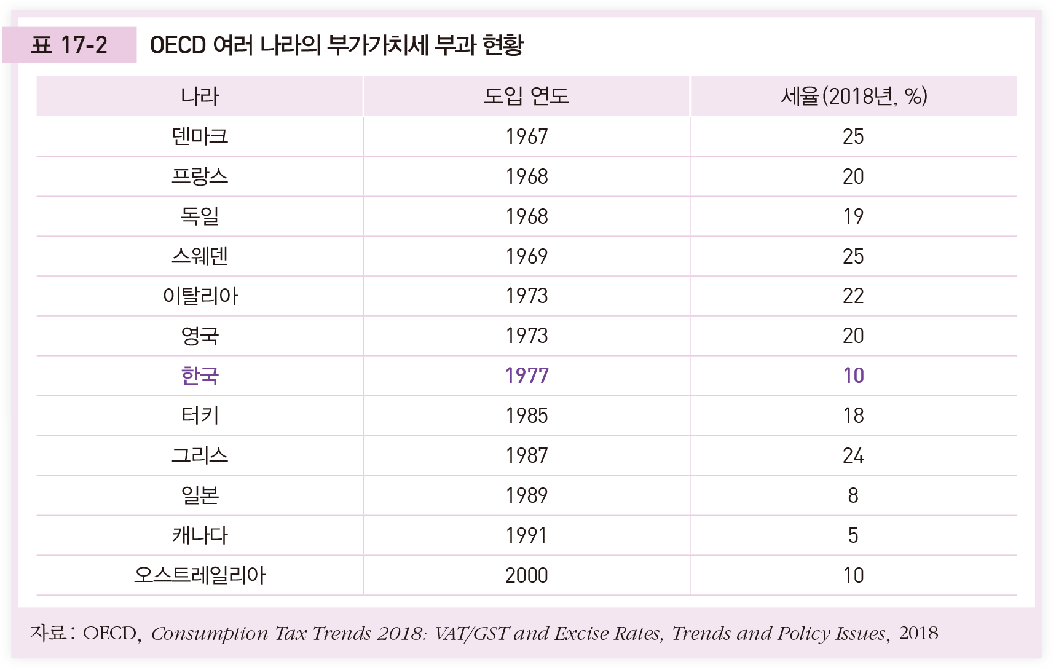
주요국 부가가치세 현황
우리나라의 부가가치세율은 다른 나라에 비해 상대적으로 낮은 편임

Slide 24
부가가치세의 과세 근거
부가가치(value-added) : 각 생산단계에서 생산된 상품의 가치로부터 중간투입물(intermediate inputs)로 사용된 상품의 가치를 뺀 것
각 생산단계에서 창출된 부가가치는 결국 여러 생산요소에 대한 보수, 즉 임금, 이자, 임대료, 이윤 등의 형태로 국민에게 분배
각 생산요소에 대한 보수를 모두 더한 것을 국내총생산(GDP)이라고 부를 수 있는데, 그렇다면 부가가치를 모두 더한 것도 국내총생산이 됨

Slide 25
부가가치세의 유형
부가가치세 운영 상에 있어 자본재(capital goods)를 소비재와 어떻게 다르게 처리할 것인지에 따라 부가가치세의 유형 구분 가능
(1) 소비형(consumption-type) 부가가치세 : 자본재를 과세대상에서 제외
자본재 구입에 든 비용(투자비용)을 중간투입에 사용되는 상품의 구입비용과 마찬가지로 간주하여 과세대상 산정
실질적으로 한 경제에서 생산된 소비재의 가치에 대해서만 부과
소비재에만 부과되는 일반적 판매세(sales tax)와 거의 비슷한 속성

Slide 26
부가가치세의 유형
(2) 순소득형(net income-type) 부가가치세 : 그해에 사용된 자본재는 감가상각이 된 부분에 국한되기 때문에 이것만을 과세대상에서 제외
국내순생산(NDP)에 대한 과세로 간주 가능
소비형 부가가치세와 순소득형 부가가치세 사이에 존재하는 차이는 과세대상에 순투자가 포함되어 있느냐의 여부

Slide 27
부가가치세의 유형
(3) 총소득형(gross income-type) 부가가치세 : 자본재도 소비재와 전혀 다를 바 없다는 입장에서 이의 구입비용이나 감가상각에 대한 공제를 허용하지 않는 특징
각 생산단계에서의 과세대상에는 임금, 이자, 지대, 이윤 등의 각종 소득뿐 아니라 감가상각도 포함
가장 포괄적인 것으로서 실질적으로 국내총생산(GDP)을 과세대상으로 함 ⇒ GDP형 부가가치세
순소득형 부가가치세와의 사이에 존재하는 차이는 감가상각이 과세대상에 포함되느냐의 여부
소비형 부가가치세와의 사이에 존재하는 차이는 총투자(gross investment)가 과세대상에 포함되느냐의 여부

Slide 28
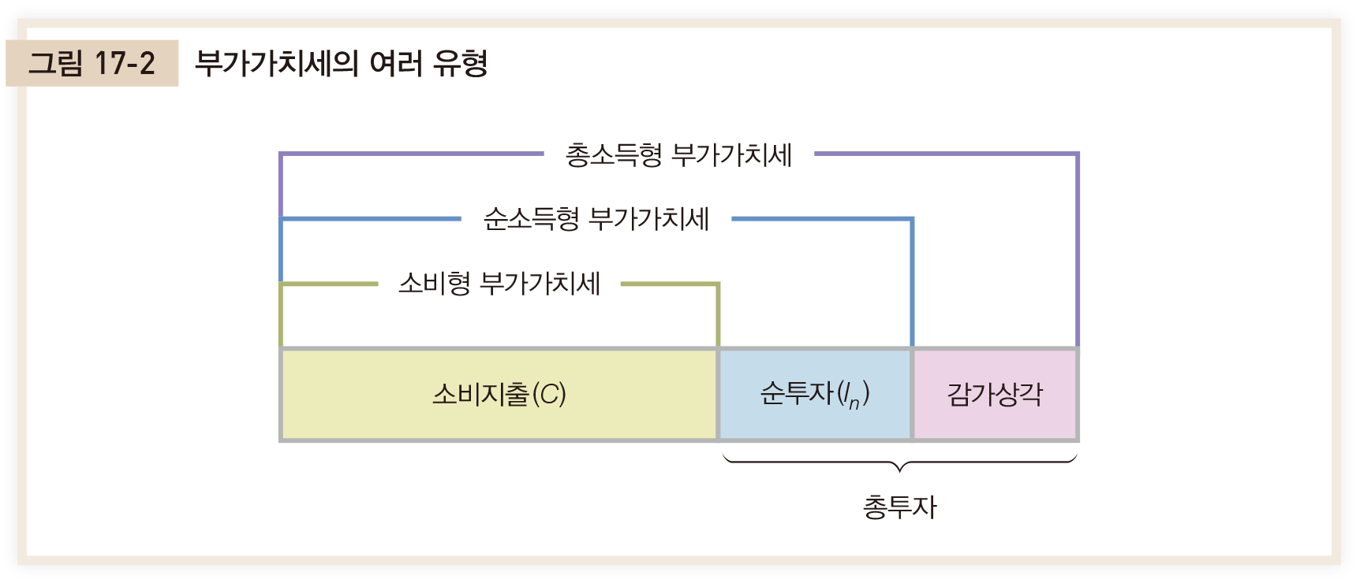
부가가치세의 유형

Slide 29
부가가치세의 유형
어떤 형태의 부가가치세제를 선택하느냐에 따라 경제행위에 미치는 영향이나 부담의 귀착패턴이 조금씩 달라짐
투자행위에 대해 어떤 대우를 해 줄 것인가에 관한 정책적 판단에 따라 적절히 선택해 사용할 수밖에 없음
우리나라를 비롯한 EU의 여러 나라에서는 소비형 부가가치세제가 가장 많이 채택되고 있음

Slide 30
부가가치의 산정방식
원목회사 ⇒ 목재회사 ⇒ 가구회사
원목회사 매출 : 5억원, 목재회사 매출 : 8억원, 가구회사 매출 : 10억원
원목회사 부가가치 : 5억원, 목재회사 부가가치 : 3억원, 가구회사 부가가치 : 2억원
각 기업의 부가가치에 세율(10%)을 곱하기만 하면 그 기업이 부담해야 할 세금의 크기 계산 가능
원목회사 : 5천만원, 목재회사 : 3천만원 가구회사 : 2천만원
현실에서 각 기업이 창출한 부가가치와 그 기업이 부담해야 할 세액을 산출하는 과정은 앞의 예에서 본 것처럼 단순하지 않음

Slide 31
부가가치의 산정방식
부가가치의 산정방식
합산방식(addition method) : 부가가치가 임금, 이자, 지대, 이윤 등의 요소소득으로 구성된다는 점에 착안해 각 기업이 지급한 요소소득을 모두 더해 부가가치를 계산하는 방식
공제방식(subtraction method) : 일정 기간 동안의 총판매액에서 중간투입에 사용된 상품의 총구입액을 빼서 부가가치를 계산하는 방식

Slide 32
부가가치의 산정방식
공제방식은 구체적으로 이를 어떻게 적용하느냐에 따라 직접공제방식과 간접공제방식의 두 유형으로 구분 가능
(1) 직접공제방식 : 어떤 기업의 총판매액에서 앞 생산 단계로부터의 총구입액을 빼 그 기업의 부가가치를 구한 다음, 여기에 세율을 곱해서 세액을 결정하는 방식
거래액공제방식(account method)이라고도 불림

Slide 33
부가가치의 산정방식
(2) 간접공제방식 : 어떤 기업의 총판매액에 부가가치세율을 곱해 산출한 세액에서 앞 생산단계의 기업들이 이미 납부한 부가가치세를 뺀 나머지를 그 기업이 부담해야 할 세액으로 결정하는 방식
매입세액공제방식(invoice method)이라고도 불림
각 기업이 자신의 총판매액에 대해 부가가치세 납부 의무를 갖되, 이전 생산단계에서 납부된 부가가치세를 세액공제로 환급 받을 수 있음
행정적 절차가 단순하고 거래당사자간의 상호견제를 통해 탈세를 막을 수 있는 장점도 있어 거의 모든 나라가 이 방식 사용

Slide 34
17.4 부가가치세의 세율구조
부가가치세의 세율구조의 일반적 특징
대부분 소비재에 대해 기본적으로 단일세율을 적용
소비자 선택에 교란을 일으키지 않는다는 장점
저소득층의 조세부담이 상대적으로 커진다는 단점
저소득층의 조세부담을 가볍게 하기 위해 생활필수품에 대해 예외적으로 낮은 세율을 적용해 주는 것이 일반적
부가가치세의 적용을 하기가 어렵다고 판단되는 영세사업자에게 과세특례자의 지위를 인정해 주고 있는 것도 일반적인 추세

Slide 35
면세
부가가치세 면세(tax exemption)의 대상
규모가 매우 영세해서 기장의 능력도 없고 행정적인 부담만 될 것으로 판단되는 기업들
필수품의 성격을 갖고 있어 저소득층이 많이 구입하는 품목 (예: 식료품, 의약품 등)
의료, 교육, 문화사업 등의 공익성이 높은 재화나 서비스
은행이나 보험 같은 금융서비스처럼 행정적인 측면에서 부가가치세제의 적용이 힘든 경우
어떤 상품이 부가가치세 면제의 대상으로 선정되면 그 상품의 최종소비 단계에서만 부가가치세가 부과되지 않음
중간단계에서 납부한 부가가치세는 환급을 해주지 않음

Slide 36
면세
상품이 아닌 사업자가 면세조치의 대상이 되는 경우에는 그 사업자가 생산단계의 어느 곳에 위치해 있는지에 따라 정부의 부가가치세 수입에 차이가 발생
사업자가 최종소비단계에 위치해 있는 경우, 그 사업자에 대한 면세조치가 정부의 부가가치세 수입을 줄이는 결과를 가져옴
면세조치의 적용을 받는 사업자가 다른 기업이 중간투입물로 쓰는 상품을 생산하는 경우, 면세조치로 인해 정부의 부가가치세 수입이 오히려 더 커지게 됨

Slide 37
영세율
영세율제도(zero rating) : 국제적 차원에서 이중과세를 방지하고 수출을 촉진하거나 특정산업을 육성하려고 하는 취지로 운영되는 경우가 많음
영세율의 적용을 받게 되면 그 이전 단계에서 낸 부가가치세까지 모두 면제되어 이의 환급을 요구할 수 있음
영세율 적용 대상이 되는 상품의 생산과 유통의 전 과정에 대해 모든 부가가치세 납부의무가 면제되는 결과
완벽한 면세장치의 역할을 함

Slide 38
영세율
우리나라를 포함한 대부분의 나라는 수출되는 상품에 대해 영세율을 적용해 주고, 수입품에 대해서는 수입가액 전체에 대해 부가가치세를 부과 ⇒ 목적지원칙(destination principle)
국내 주민의 소비행위에 대해서만 과세하고 외국에 사는 사람들의 소비행위에 대해서는 과세하지 않겠다는 의지의 표현

Slide 39
부가가치세의 역진성
대부분의 나라의 부가가치세는 기본적으로 단일세율구조
고소득층으로 갈수록 소득에서 소비가 차지하는 비중이 작아지므로 부가가치세는 소득수준을 기준으로 볼 때 역진적 성격을 지님
생활필수품에 대한 면세조치는 부가가치세의 역진성을 부분적으로 완화시켜 줄 수 있음
면세조치가 이와 같은 부가가치세의 역진성을 부분적으로 완화시켜 줄 수 있음
여러 실증연구들은 면세제도가 역진성을 완화하는 데 큰 역할을 하고 있어 부가가치세의 전반적인 역진성은 그다지 크지 않다고 결론
면세제도의 도입이 효율성의 측면에서 좋지 않은 영향을 미칠 수도 있음을 고려할 필요 (소비자 선택에 교란)

